Slide 1

NÁZEV ŠKOLY: Střední odborné učiliště a Základní škola
AUTOR: Bc. Lucie Chojnová
NÁZEV: VY_32_INOVACE_11_Zásady první pomoci
- Drobná krvácení, jednoduché podvrtnutí
TÉMA SADY: Přírodověda
DATUM: 28. září 2012
ČÍSLO PROJEKTU: CZ.1.07/1.4.00/21.0477
ANOTACE: Materiál je určen pro žáky 5. ročníku praktické školy jako prezentace.

Slide 2
ZÁSADY
PRVNÍ
POMOCI

Slide 3
Drobná
krvácení,
podvrtnutí

Slide 4
Co dělat, když dojde k úrazu?
A co je to vlastně úraz?

Slide 5
-Úraz je poškození našeho těla, nejčastěji pokožky, vaziva nebo tkáně pod pokožkou.
-- Horší jsou zlomeniny kostí nebo
podvrtnutí kloubů.
- Nejtěžší bývají zranění vnitřní,
to znamená zranění ledvin, jater,
plic.

Slide 6
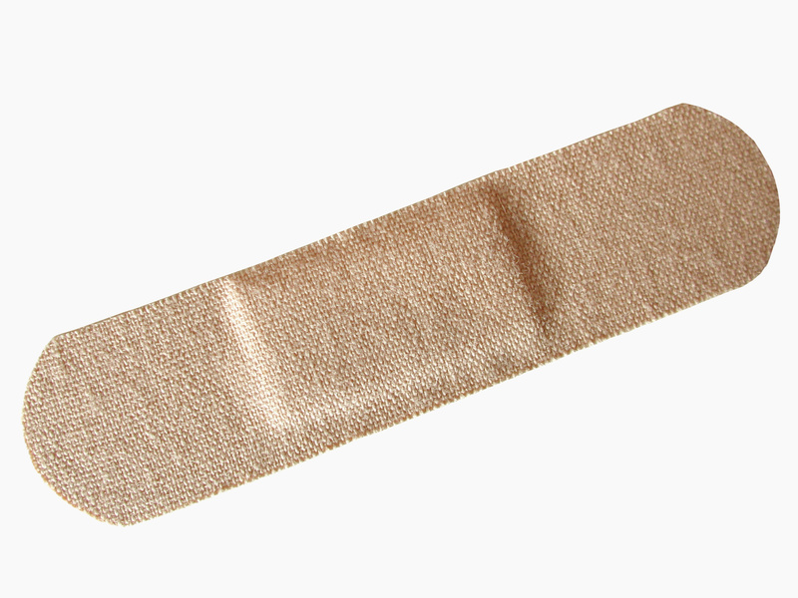
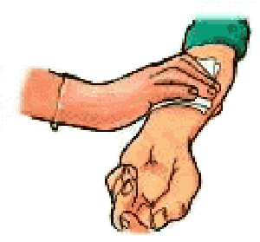
- Drobná krvácení nejsou problém.
Krev se zastaví sama.
- Závažná jsou krvácení ze zraněných
tepen.

Slide 7
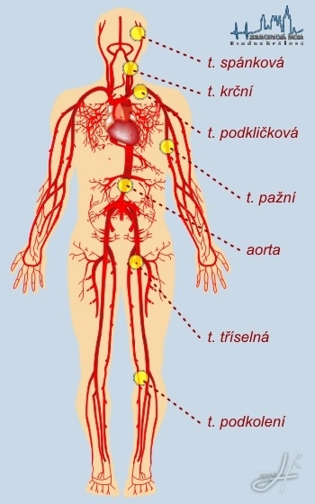
Přehled hlavních tepen lidského těla s vyznačením tlakových bodů.
Tepny slouží k rozvádění okysličené krve. Jejich stěny jsou silné a pružné. Místa, kde lze hmatnou tepnu přitisknout ke kosti a zastavit tak přítok krve, nazýváme tlakovými body.

Slide 8

- Tepny vedou krev od srdce.

Slide 9

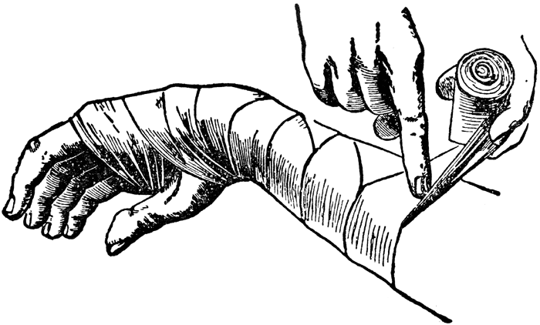
tlakový obvaz, který pevně
stáhneme.

Slide 10

- Obinadlo se však musí asi za dvě hodiny uvolnit. Proto je nutné, aby se postižený dostal co nejrychleji k lékaři.

Slide 11
Jednoduché podvrtnutí
Ošetříme šátkem, namočeným
ve studeném roztoku kyselé vody,
a zavážeme pružným obinadlem.

Slide 12
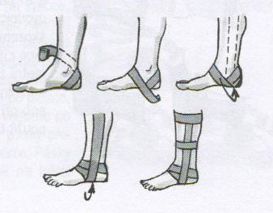
Ošetření zvrtnutého kotníku
obinadlem.

Slide 13
- Když podvrtnutý kloub nepřestane
bolet, musí postižený k lékaři.

Slide 14
Použité zdroje:
vlastní zdroje
http://office.microsoft.com – kliparty
http://ppp.zshk.cz
http://www.mimibazar.cz/bazar.php?id=40146775
http://www.foreverbecoming.com/2011/04/role-of-charities.html
http://www.ortopedie-traumatologie.cz/Nestability-hlezenniho-kloubu-(podvrtnuti-kotniku)
http://www.kidsland.cz/poradna_detail.php?id=1877
http://ppp.zshk.cz/media.aspx?id=Sdl002&TB_iframe=true&height=710&width=370
http://www.hasici-vsenice.estranky.cz/clanky/prvni-pomoc/prvni-pomoc-pri-akutnich-stavech.html
ŠKODA, E, Přírodověda pro 5. ročník, 4. vyd.,
Praha 2004: PARTA, s. r. o.
ISBN 80-85989-93-X

